Slide 1

Изменения в организации и проведении ЕГЭ 2014
Notes:
1

Slide 2
Нормативные правовые акты ЕГЭ - 2014
Федеральный закон «Об образовании в Российской Федерации» от 29.12.2012 № 273-ФЗ
Порядок проведения ГИА по образовательным программам среднего общего образования (приказ Минобрнауки России от 26.12.2013 № 1400)
Правила формирования и ведения ФИС ГИА и приема и РИС ГИА (утв. Постановлением Правительства Российской Федерации от 31.08.2013 № 755)
Порядок аккредитации общественных наблюдателей (утв. Приказом Минобрнауки России от 28.06.2013 № 491)
Об утверждении единого расписания и продолжительности проведения ЕГЭ ….(Приказ Министерства образования и науки РФ от 26.02.2014 №143
и др.
Notes:
2

Slide 3
Сроки досрочного этапа
21 апреля | (понедельник) | русский язык
24 апреля | (четверг) | иностранные языки (английский, французский, немецкий, испанский), география, химия, история
28 апреля | (понедельник) | математика
5 мая | (понедельник) | информатика и информационно-коммуникационные технологии (ИКТ), биология, обществознание, литература, физика
8 мая | (четверг) | все предметы

Slide 4
Участники досрочного этапа
выпускники вечерних школ, призванные в ряды Российской Армии
выезжающие на российские или международные спортивные соревнования, конкурсы, смотры и тренировочные сборы
выезжающие за рубеж на постоянное место жительства или для продолжения обучения
направляемые по медицинским показаниям в лечебно-профилактические и иные учреждения для проведения лечебно-оздоровительных и реабилитационных мероприятий

Slide 5
Сроки основного этапа
26 мая | (понедельник) | география, литература
29 мая | (четверг) | русский язык
2 июня | (понедельник) | иностранные языки, физика
5 июня | (четверг) | математика
9 июня | (понедельник) | информатика и информационно-коммуникационные технологии (ИКТ), биология, история
11 июня | (среда) | обществознание, химия
16 июня | (понедельник) | Резерв: информатика и информационно-коммуникационные технологии (ИКТ), биология, иностранные языки, обществознание
17 июня | (вторник) | Резерв: география, литература, химия, физика, история
18 июня | (среда) | Резерв: русский язык
19 июня | (четверг) | Резерв: математика

Slide 6
Участники основного этапа
выпускники 2014 года
обучающиеся образовательных учреждений среднего профессионального образования
выпускники образовательных учреждений прошлых лет
граждане, имеющие среднее общее образование, полученное в образовательных учреждениях иностранных государств

Slide 7
Участники дополнительного этапа
выпускники прошлых лет
выпускники образовательных учреждений среднего профессионального образования
граждане, имеющие среднее (полное) общее образование, полученное в образовательных учреждениях иностранных государств
Сроки дополнительного этапа
7 июля | (понедельник) | русский язык, химия, информатика и информационно-коммуникационные технологии (ИКТ)
9 июля | (среда) | математика, география, иностранные язык
11 июля 14 июля | (пятница) (понедельник) | обществознание, литература, физика история, биология
16 июля | (среда) | все общеобразовательные предметы

Slide 8
Государственный выпускной экзамен
Основной этап
выпускники специальных учебно-воспитательных учреждений закрытого типа для детей и подростков с девиантным поведением, учреждений уголовно-исполнительной системы наказаний
выпускники с ограниченными возможностями здоровья (решение медико-психолого-педагогической комиссии)
дети-инвалиды (справка об инвалидности)
26 мая (понедельник) – русский язык
2 июня (понедельник) – математика

Slide 9
ЕГЭ -2014, минимальные баллы ЕГЭ, изменений нет
Рособрнадзор утвердил минимальные пороги по всем предметам (Распоряжение Рособрнадзора от 29.08.2012 № 3499-10) .
Предмет | Минимальное значение
Русский язык | 36
Математика | 24
Физика | 36
Химия | 36
Информатика и ИКТ | 40
Биология | 36
История | 32
География | 37
Обществознание | 39
Литература | 32
Иностранные языки | 20

Slide 10
Продолжительность экзаменов ЕГЭ, изменений нет
по математике, физике, литературе,
информатике и информационно-коммуникационным технологиям (ИКТ)
3 часа 55 минут (235 минут)
по русскому языку, истории, обществознанию
3 часа 30 минут (210 минут)
по биологии, географии, химии, иностранным языкам
3 часа (180 минут)

Slide 11
Организация видеонаблюдения в ППЭ
П.36 Порядка
ППЭ оборудуется стационарными или переносными металлоискателями, средствами видеонаблюдения, срок хранения видеозаписи экзамена – не менее 3х месяцев
Всего ППЭ- 107
Видеонаблюдение в режиме on-line – 35 ППЭ из средств федерального бюджета (список утвержден, направлен в Рособрнадзор)
Видеонаблюдение в режиме of-line– 72 ППЭ
Notes:
11

Slide 12
Организация видеонаблюдения в ППЭ
П.36 Порядка
Аудитории оборудуются средствами видеонаблюдения. Отсутствие средств видеонаблюдения, неисправное состояние или отключение указанных средств во время проведения экзамена, равно как и отсутствие видеозаписи экзамена является основанием для остановки экзамена ….
Срок хранения видеозаписи
на основании которой было принято решение об остановке экзамена, удалении участника, аннулирование результатов –не менее 3 лет со дня принятия решения
Notes:
12

Slide 13
Полномочия образовательных организаций
П.25 Порядка
На ГИА образовательные организации направляют своих работников для работы в качестве руководителей и организаторов ППЭ, членов ГЭК, предметных комиссий, конфликтных комиссий……
Notes:
13

Slide 14
Полномочия образовательных организаций
П.25 Порядка
Под роспись информируют обучающихся и их родителей(законных представителей),выпускников прошлых лет о сроках, местах и порядке проведения ГИА, об основаниях для удаления, изменения или аннулирования результатов ГИА, о видеозаписи на ГИА……
Notes:
14

Slide 15
Схема допуска в ППЭ
Участники ЕГЭ проходят через «рамку» и (или) ручной металлодетектор
Если сигнал есть – сотрудник полиции предлагает выложить лишние и запрещенные Порядком предметы и передать сопровождающему
Если участник ЕГЭ отказывается – он не допускается к экзамену
Организатор :
проверяет паспорт, пропуск, наличие участника ЕГЭ в списках распределения
забирает подписанную участником ЕГЭ памятку
Notes:
15

Slide 16
Нарушения и санкции
ЗАПРЕТ
наличие средства связи, электронно-вычислительной техники, фото, аудио и видеоаппаратуры, справочных материалов, письменных заметок и иных средств хранения и передачи информации
вынос из аудиторий и ППЭ экзаменационных материалов на бумажном или электронном носителях, их фотографирование
оказание содействия участникам ЕГЭ, в том числе передача им указанных выше средств и материалов
Notes:
16

Slide 17
Удаления, аннулирования и пересдачи
Удаление членом ГЭК
за нарушение
Без права пересдачи в текущем году
Аннулирование за нарушение
(в т.ч. выявленное при перепроверке)
В случае остановки экзамена членом ГЭК (по согласованию с председателем ГЭК) в отдельных аудиториях или во всем ППЭ
С правом пересдачи
Все решения об утверждении, изменении или аннулировании результатов ЕГЭ принимает председатель ГЭК
Notes:
17

Slide 18
п.33 Порядка : По решению председателя ГЭК повторно допускаются …в дополнительные сроки
обучающиеся, получившие на ГИА неудовлетворительный результат по одному из обязательных учебных предметов;
обучающиеся и выпускники прошлых лет, не явившиеся на экзамены по уважительным причинам (болезнь или иные обстоятельства, подтвержденные документально);
обучающиеся и выпускники прошлых лет, не завершившие выполнение экзаменационной работы по уважительным причинам (болезнь или иные обстоятельства, подтвержденные документально);
обучающиеся и выпускники прошлых лет, которым конфликтная комиссия удовлетворила апелляцию о нарушении установленного порядка проведения ГИА;
обучающиеся и выпускники прошлых лет, чьи результаты были аннулированы по решению председателя ГЭК в случае выявления фактов нарушений установленного порядка проведения ГИА, совершенных лицами, указанными в пункте 40 настоящего Порядка (организаторы ЕГЭ и др.), или иными (в том числе неустановленными) лицами.
Notes:
18

Slide 19
На ППЭ присутствуют
- руководитель и организаторы ППЭ;
члены ГЭК;
руководитель организации;
- технические специалисты по работе с ПО, оказывающие ИТ помощь в ППЭ (по организации видеонаблюдения в ППЭ);
- медицинские работники в ППЭ, а также ассистенты, оказывающие необходимую помощь участникам ЕГЭ с ОВЗ(по приказу),
- сотрудники, осуществляющие охрану правопорядка, и (или) полиции;
- представители от ОО, сопровождающие обучающихся.
Notes:
19

Slide 20
- представители средств массовой информации;
общественные наблюдатели, аккредитованные в установленном порядке
- должностные лица Рособрнадзора и (или) органа исполнительной власти субъекта Российской Федерации, осуществляющего переданные полномочия Российской Федерации в сфере образования.
На ППЭ могут присутствовать
Notes:
20

Slide 21
Организация помещений ППЭ
…..для организаторов вне аудитории и сотрудников, осуществляющих охрану правопорядка (сотрудников полиции), обеспечивающих вход участников ЕГЭ в ППЭ, должно быть оборудовано рабочее место с наличием стационарного или ручного металлодетектора;
В случае организации крупного ППЭ - оборудовать несколько входов в с наличием необходимого количества стационарных или ручных металлодетекторов;
- необходимы объявления (таблички)оповещающие о ведении видеонаблюдения.
Notes:
21

Slide 22
Система контроля на ЕГЭ - 2014
Представители Рособрнадзора (федеральные общественные инспекторы и федеральные общественные наблюдатели)
Члены ГЭК РТ (представители ВПО и СПО ) и Члены ГЭК РТ по контролю (сотрудники МО и НРТ) во всех МО
Сотрудники органа исполнительной власти субъекта РФ, осуществляющие переданные полномочия РФ в сфере образования
Общественные наблюдатели (представители СМИ, общественных организаций, партий, родительских комитетов….)
Notes:
22

Slide 23
Система контроля на ЕГЭ - 2014
В РЦОИ и предметных комиссиях присутствуют:
а) члены ГЭК – по решению председателя ГЭК;
б) общественные наблюдатели, аккредитованные в установленном порядке – по желанию;
в) должностные лица Рособрнадзора, органа исполнительной власти субъекта Российской Федерации, осуществляющего переданные полномочия Российской Федерации в сфере образования – по решению соответствующих органов.
Notes:
23

Slide 24
Действия при обнаружении нарушения
1.Лица, допустившие нарушение указанных требований или иное нарушение установленного порядка проведения ГИА, удаляются с экзамена. Для этого организаторы, руководитель ППЭ или общественные наблюдатели приглашают членов ГЭК, которые составляют акт об удалении с экзамена.
2. При присутствии на данном ППЭ сотрудников Департамента составляется протокол об административном правонарушении на основании акта об удалении.
3. При присутствии на ППЭ только членов ГЭК по контролю (из числа сотрудников МО и НРТ )-составляется служебная записка о выявленном нарушении на имя руководителя Департамента с приложением акта об удалении. Далее необходимо руководителям ОУО МО обеспечить явку нарушителей Порядка на следующий день в Департамент для составления протокола об административном правонарушении
Notes:
24

Slide 25
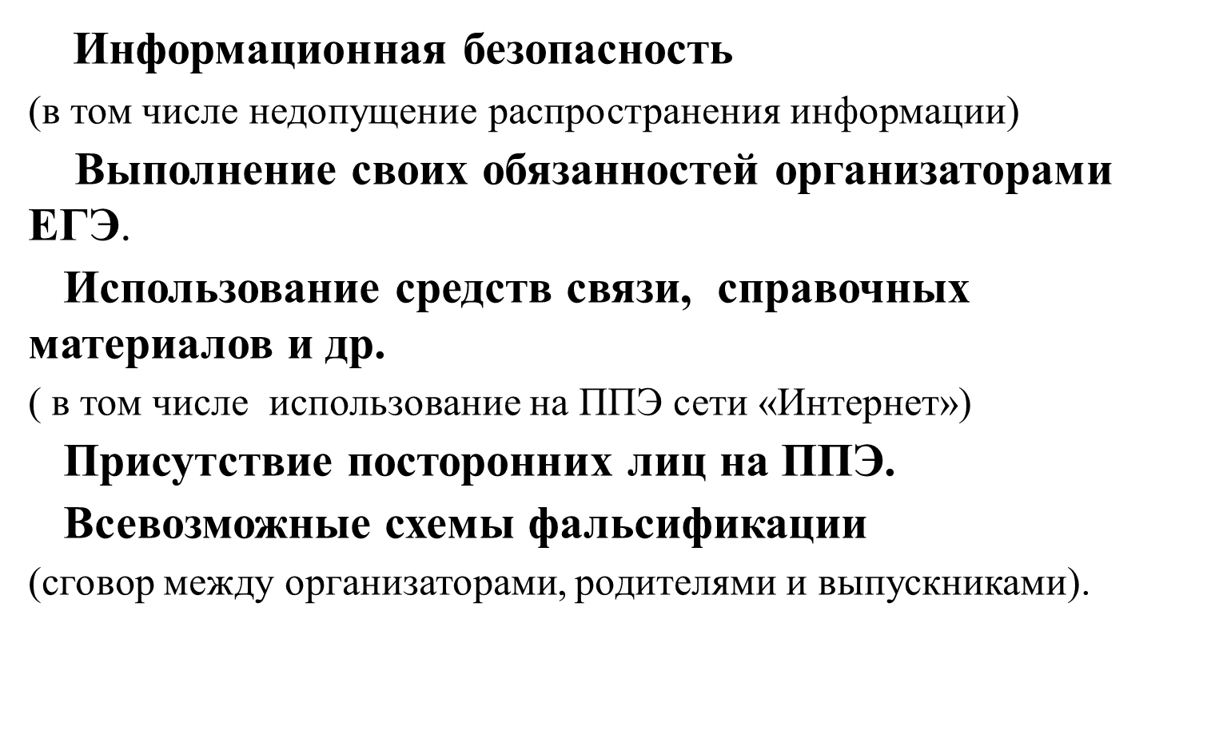
Особый контроль
Notes:
25

Slide 26
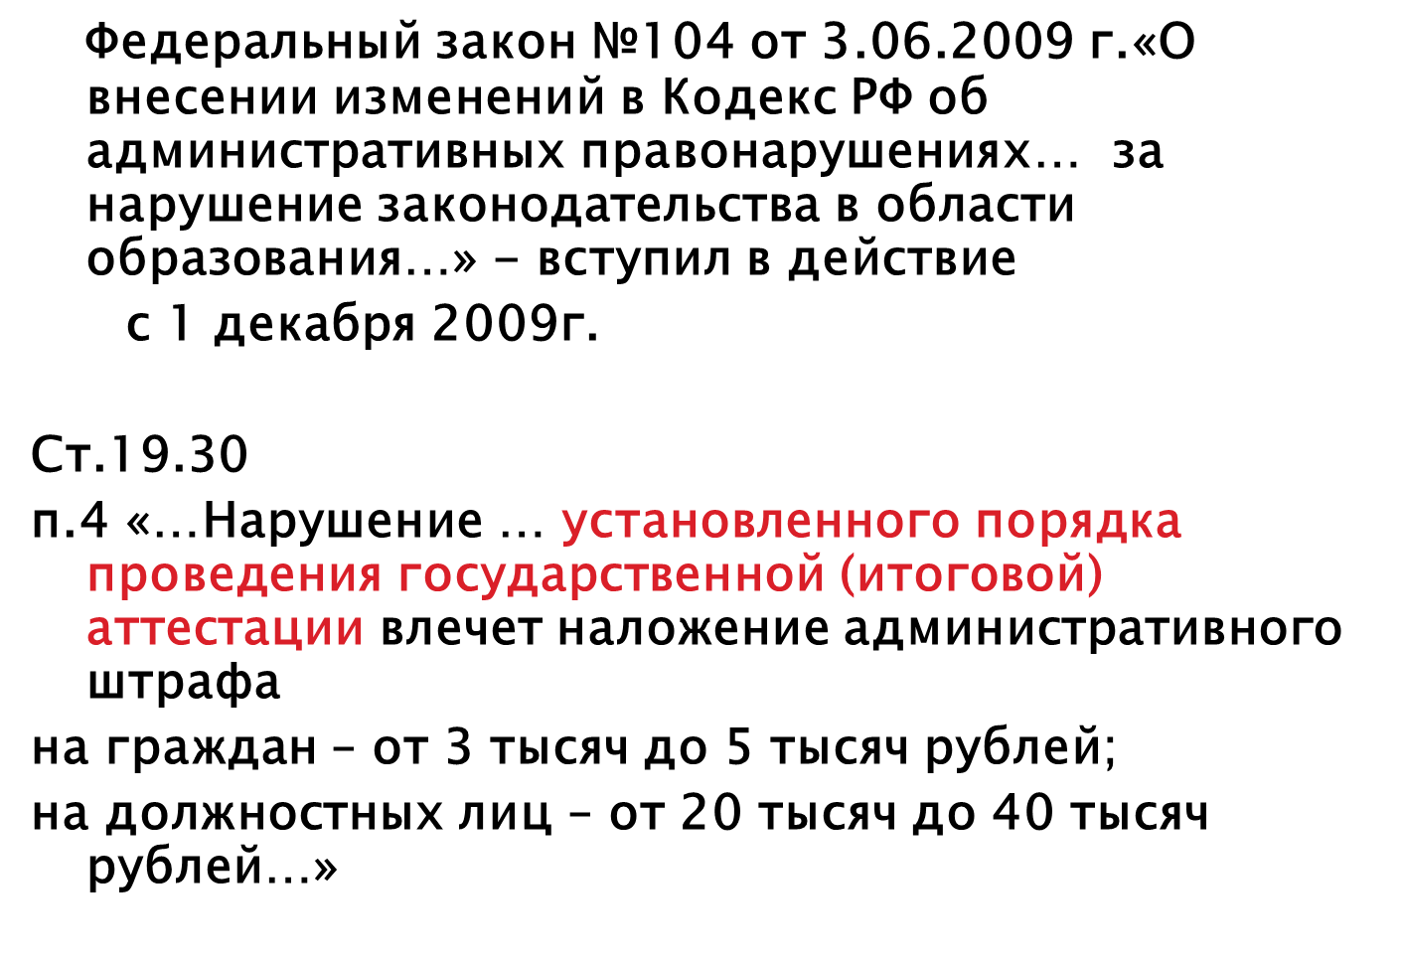
ОТВЕТСТВЕННОСТЬ ЗА ЕГЭ
Notes:
26

Slide 27
Информационное обеспечение
Портал ЕГЭ, ОГЭ
http://ege.edu.ru
http://rustest.ru
телефон горячей линии
(843)294-95-62
Сайт МО и Н РТ
http://mon.tatarstan.ru
Сайт ГБУ «РЦМКО»
Ознакомление с результатами ЕГЭ и ОГЭ
http://rcmko.org

